Slide 1
我的家乡

Slide 2
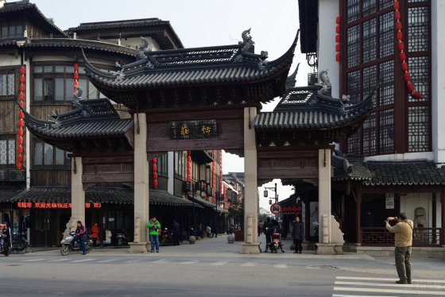

Slide 3
